Slide 1
微分方程模型

Slide 2
常微分方程 的基本方法

Slide 3
微分方程基础
微分方程是含有函数及其导数的方程。
如果方程(组)只含有一个自变量(通常是时间t)，则称为常微分方程。否则称为偏微分方程。
例：下面的方程都是微分方程：

Slide 4
微分方程的解是函数，对应一个变化过程。常微分方程的解是随时间t变化的函数，比如一辆汽车在公路上飞驰，一个球从空中落下等。
偏微分方程不但描述物体随时间变化发生位置的改变，而且物体各部分之间的位置的相对变化。如水的流动，烟雾的扩散，公路上车流的涌动等。
微分方程解决的主要问题：
(1)描述对象特征随时间(空间)的演变过程
(2)分析对象特征的变化规律
(3)预报对象特征的未来性态
(4)研究控制对象特征的手段

Slide 5
微分方程模型包括两个部分：方程和定解条件。
由于微分方程的求解需要借助微分的逆运算—积分，而积分出现任意常数，因此方程的解不唯一，需要附加条件将所求的解唯一确定下来。这样的条件称为定解条件。
常微分方程的定解条件：对一个m阶常微分方程，需要积分m次才能将解函数求出，因此需要m个定解条件。方程组的定解条件个数是每个方程定解条件个数之和。
定解问题分为初值问题和边值问题。
初值问题的定解条件在同一个点上，而边值问题的定解条件在不同点上。

Slide 6
导数的意义：瞬时变化率
在实际上我们遇到的描述变化的词有
速率(物理)
增长率(经济，生物，人口等)
衰变(原子反应)
边际的(经济)
瞬时变化率的描述：
绝对增加率：单位时间增加的量。
相对增加率：单位时间增加的百分比。
变化率= 增加率-减少率
由于是瞬时的，其量的关系只有在很短的时间间隔中才能够利用静态的方法分析。(微元法)

Slide 7
微分方程的建模方法：
(1)利用导数的意义，建立含有导数的方程(微分方程)。
(2)微元法。
微分方程的稳定性理论：
对微分方程组
若f(x₀)=0，则称x₀是方程组的平衡点。

Slide 8
如果在平衡点x₀处，f(x)的Jacobi矩阵
的所有特征值的实部都小于0，则x₀是稳定的平衡点，如果存在某个特征值的实部大于0，则x₀是不稳定的平衡点。

Slide 9
稳定的平衡点的实际意义：
如果微分方程存在稳定的平衡点，设x(t)是微分方程的解，则当t→∞时， x(t)趋向于某个稳定的平衡点。
例：对Logistic方程，
它有两个平衡点 x=0和x=N。其中x=0是不稳定的平衡点，x=N是稳定的平衡点。

Slide 10
例1：某人的食量是2500卡/天。其中1200卡用于基本的新陈代谢。在健身训练中，他每公斤体重所消耗的热量大约是16卡/天。设以脂肪形式贮存的热量100%有效，且1公斤脂肪含热量10000卡，分析这个人体重的变化。
分析：问题研究人体重量随时间的变化w(t)。条件给出的是
热量单位时间的变化
2500-1200-16w(t)
转换成体重为
(2500-1200-16w(t))/10000
因此得到变化关系

Slide 11
常微分方程建模的物理方法
热传导：
牛顿冷却定律(加热定律)：
例：将一只读数为25度的温度计放在室外，10分钟后度数为30度，又过了10分钟，读数变为33度，问室外温度是多少？
如果遇到我们不熟悉的问题时，应该怎么办？
答案：不要回避，到网上查一下相关的概念你就会发现：这个不熟悉的问题可能是比较简单的!

Slide 12
分析：上网查一下热传导，我们可以了解到：热的传导从温度高的地方向温度低的地方传导，单位时间传送的热量与温差ΔT成正比，与两个热源的距离成反比。即
对于两个固定热源，距离d是常数，则
在我们的问题中，室外温度可以看做常数T0，大于室内温度，而热量正比于温差，从而变化规律为

Slide 13
模型的解为
这里有三个参数，其中T₀=25。还剩两个参数，利用剩下的两个条件可以确定。
问题：现有4000毫升温度为10度的化学溶液，将一个体积40毫升温度为90度的玻璃球放在溶液中。求溶液温度的变化规律。(平均温度)

Slide 14
动力学：
牛顿第二定律
能量守恒定律
欧拉-拉格朗日方程
空气和水的阻力
例1：求单摆的运动：摆长L，摆锤质量m的单摆的运动方程

Slide 15
(1)利用Newton定律 f=ma 得到
即
(2)利用能量方程建模。设θ=0的点为零势点
则
等式两边求导数则得到第一个方程。
θ

Slide 16
例2：一只装满水的圆柱形桶，底半径3m，高6m。底部有一个直径0.02米的孔。
(1)水多长时间可以流光？
(2)如果孔在侧面，而桶放在距地面3m 的高度。求水流喷出距离的变化规律。
解：直接利用Newton第二定律建模比较困难，我们利用能量的转换。在流水的过程中，桶的顶部减少的势能化为水的动能。(如图)
Δh
h
ds

Slide 17
设桶的水平面积为A，孔的面积为B，则由于质量守恒，则
Adh=-Bds
符号反映了此消彼长。
dh
h
ds
设水的流速是v则
根据能量转换关系，水失去的势能转化为动能，即
或

Slide 18
综合得到
问题1：给出定解条件。
问题2：求出桶里的水流光所需时间。
练习：如果例2中的桶是漏斗形的(倒圆锥)或球形的，计算水深的变化规律。

Slide 19
练习题：
1、在一所大学，某个教师每天从图书馆借出一本书，而图书馆每周收回所借图书的10%。2年后，这个教师手中有大约多少本图书馆的书？
2、某学院的教育基金，最初投资P元，以后按利率r的连续复利增长。另外，每年在基金开算的时间，都要投入新的资本A/年求7年的累计资金数量。
另外，如果每年在基金开算的时间，把其中20%用于奖学金的发放，求7年后累计资金数量。
3、一场降雪开始于中午前的某个时刻，降雪量稳定。某人从正午12点开始清扫人行道，他的铲雪速度(m³/小时)和路面宽度都不变，到下午2点他扫了1000米，到下午4点又清扫了500米。雪是什么时间开始下的？另外，如果他在下午4点开始回头清扫，什么时间回到开始清扫的地点？

Slide 20
2004C题 饮酒驾车
据报载，2003年全国道路交通事故死亡人数为10.4372万，其中因饮酒驾车造成的占有相当的比例。
针对这种严重的道路交通情况，国家质量监督检验检疫局2004年5月31日发布了新的《车辆驾驶人员血液、呼气酒精含量阈值与检验》国家标准，新标准规定，车辆驾驶人员血液中的酒精含量大于或等于20毫克／百毫升，小于80毫克／百毫升为饮酒驾车（原标准是小于100毫克／百毫升），血液中的酒精含量大于或等于80毫克／百毫升为醉酒驾车（原标准是大于或等于100毫克／百毫升）。
大李在中午12点喝了一瓶啤酒，下午6点检查时符合新的驾车标准，紧接着他在吃晚饭时又喝了一瓶啤酒，为了保险起见他呆到凌晨2点才驾车回家，又一次遭遇检查时却被定为饮酒驾车，这让他既懊恼又困惑，为什么喝同样多的酒，两次检查结果会不一样呢？

Slide 21
请你参考下面给出的数据（或自己收集资料）建立饮酒后血液中酒精含量的数学模型，并讨论以下问题：
1. 对大李碰到的情况做出解释；
2. 在喝了3瓶啤酒或者半斤低度白酒后多长时间内驾车就会违反上述标准，在以下情况下回答：
酒是在很短时间内喝的；
酒是在较长一段时间（比如2小时）内喝的。
3. 怎样估计血液中的酒精含量在什么时间最高。
4. 根据你的模型论证：如果天天喝酒，是否还能开车？
5. 根据你做的模型并结合新的国家标准写一篇短文，给想喝一点酒的司机如何驾车提出忠告。

Slide 22
参考数据
1. 人的体液占人的体重的65%至70%，其中血液只占体重的7%左右；而药物（包括酒精）在血液中的含量与在体液中的含量大体是一样的。
2. 体重约70kg的某人在短时间内喝下2瓶啤酒后，隔一定时间测量他的血液中酒精含量（毫克／百毫升），得到数据如下：
时间(小时) | 0.25 | 0.5 | 0.75 | 1 | 1.5 | 2 | 2.5 | 3 | 3.5 | 4 | 4.5 | 5
酒精含量 | 30 | 68 | 75 | 82 | 82 | 77 | 68 | 68 | 58 | 51 | 50 | 41
时间(小时) | 6 | 7 | 8 | 9 | 10 | 11 | 12 | 13 | 14 | 15 | 16
酒精含量 | 38 | 35 | 28 | 25 | 18 | 15 | 12 | 10 | 7 | 7 | 4

Slide 23
在这个问题中，有两个问题：
(1)酒精在身体中吸收和排除过程的描述。
(2)利用所给出的数据，分析大李的具体例子。

Slide 24
这是某人喝下两瓶啤酒后，测得的血液中酒精含量数据

Slide 25
这个题目比较简单，但做法的差异有很好的警示作用。
第一种：曲线拟合的方法。
许多队给出了不同的曲线拟合方法。例如，有的参赛队给出分段拟合：对左边的数据采用多项式拟合，而右边的数据采用指数拟合，很好地拟合了数据，但没有从机理上对问题分析。在这个问题上，这种方法是不好的。
第二种：机理分析方法：
实际上，对这一类问题，有成熟的机理分析方法：房室模型。

Slide 26
我们可以把喝酒后酒精的变化过程描述为
喝酒→酒精进入肠胃→消化后进入血液→排出。
这里，血液循环系统可以看作中心室，肠胃可以看作吸收室。M1克酒精在很短时间进入吸收室，从吸收室逐渐进入中心室，最后逐渐排出。
吸收室 x
中心室 y
排出
m1
k₁
k₂

Slide 27
吸收室 x
中心室 y
排出
m1
k₁
k₂
设从吸收室到中心室的酒精转移速率为k1，中心室中的酒精排出速率为k2，则

Slide 28
这个方程组可以解出血液中酒精的含量
利用最小二乘法即可确定出模型中的各参数。
最小二乘法及其matlab函数：

Slide 29
2011 C题 企业退休职工养老金制度的改革
养老金也称退休金，是一种根据劳动者对社会所作贡献及其所具备享受养老保险的资格，以货币形式支付的保险待遇，用于保障职工退休后的基本生活需要。
我国企业职工基本养老保险实行“社会统筹”与“个人账户”相结合的模式，即企业把职工工资总额按一定比例（20%）缴纳到社会统筹基金账户，再把职工个人工资按一定比例（8%）缴纳到个人账户。这两个账户我们合称为养老保险基金。退休后，按职工在职期间每月（或年）的缴费工资与社会平均工资之比（缴费指数），再考虑到退休前一年的社会平均工资等因素，从社会统筹账户中拨出资金（基础养老金），加上个人工资账户中一定比例的资金（个人账户养老金），作为退休后每个月的养老金。养老金会随着社会平均工资的调整而调整。如果职工死亡，社会统筹账户中的资金不退给职工，个人账户中的余额可继承。个人账户储存额以银行当时公布的一年期存款利率计息，为简单起见，利率统一设定为3%。

Slide 30
养老金的发放与职工在职时的工资及社会平均工资有着密切关系；工资的增长又与经济增长相关。近30年来我国经济发展迅速，工资增长率也较高；而发达国家的经济和工资增长率都较低。我国经济发展的战略目标，是要在21世纪中叶使我国人均国民生产总值达到中等发达国家水平。
现在我国养老保险改革正处于过渡期。养老保险管理的一个重要的目标是养老保险基金的收支平衡，它关系到社会稳定和老龄化社会的顺利过渡。影响养老保险基金收支平衡的一个重要因素是替代率。替代率是指职工刚退休时的养老金占退休前工资的比例。按照国家对基本养老保险制度的总体思路，未来基本养老保险的目标替代率确定为58.5%. 替代率较低，退休职工的生活水准低，养老保险基金收支平衡容易维持；替代率较高，退休职工的生活水准就高，养老保险基金收支平衡较难维持，可能出现缺口。所谓缺口，是指当养老保险基金入不敷出时出现的收支之差。

Slide 31
附件1是山东省职工历年平均工资数据；附件2是2009年山东省某企业各年龄段职工的工资分布情况，附件3是养老金的计算办法。请建立数学模型，解决如下问题：
问题一：对未来中国经济发展和工资增长的形势做出你认为是简化、合理的假设，并参考附件1，预测从2011年至2035年的山东省职工的年平均工资。
问题二：根据附件2计算2009年该企业各年龄段职工工资与该企业平均工资之比。如果把这些比值看作职工缴费指数的参考值，考虑该企业职工自2000年起分别从30岁、40岁开始缴养老保险，一直缴费到退休（55岁，60岁，65岁），计算各种情况下的养老金替代率。
问题三：假设该企业某职工自 2000年起从30岁开始缴养老保险，一直缴费到退休（55岁，60岁，65岁），并从退休后一直领取养老金，至75岁死亡。计算养老保险基金的缺口情况，并计算该职工领取养老金到多少岁时，其缴存的养老保险基金与其领取的养老金之间达到收支平衡。

Slide 32
问题一：对未来中国经济发展和工资增长的形势做出你认为是简化、合理的假设，并参考附件1，预测从2011年至2035年的山东省职工的年平均工资。

Slide 33
下面的图是题目所给出的职工工资随时间增长数据。

Slide 34
许多同学分析这个问题的一个误区是把这组数据看作无法分析机理的问题，即只能见黑箱模型。因此，一眼看上去像一个3次多项式，马上利用三次多项式拟合，并利用这个多项式做预测得到下图
人均达到五十五万！

Slide 35
先不谈预测的正确与否，我们来分析问题是否没有机理可以在建模中起作用。
首先读一下题目中下面段落：
养老金的发放与职工在职时的工资及社会平均工资有着密切关系；工资的增长又与经济增长相关。近30年来我国经济发展迅速，工资增长率也较高；而发达国家的经济和工资增长率都较低。我国经济发展的战略目标，是要在21世纪中叶使我国人均国民生产总值达到中等发达国家水平。
这一段告诉我们：(1)职工工资逐年增长；(2)发达国家的经济和工资增长率都较低，而要在21世纪中叶使我国人均国民生产总值达到中等发达国家水平，因此工资增长率要逐年降低，到2050年到较低的水平。

Slide 36
利用数学模型描述，就是：
其中r(x)是单调减函数，且r(2050)很小。
由于x(1978)=566，是一个很小的数，我们可以作变换y=x-1978.

Slide 37
一个最直接的模型是Logistic模型
其精确解为
利用最小二乘法可以求出参数r,y₀和N。但计算得到的y(50)=200万

Slide 38
拟合结果(好像不错)

Slide 39
预测结果：到2050年人均650万！(合理吗？)

Slide 40
模型的修改：
修改后的模型与数据产生偏移。所以，模型和数据拟合的不太好。是不是可以改进模型呢？
可以考虑更一般的模型：
问题：这个方程的解比较复杂，难以写成解析形式。那么，如何对解
作最小二乘拟合呢？

Slide 41
也可以预先确定N的值。由于我国在2050年达到中等发达国家的工资水平。中等发达国家工资水平在2050年应在15-18万元。(可以利用网上查出的数据加上通货膨胀因素计算得到)
取N=150000,即可得到合理的数据。

Slide 42
练习题：
2003D题 抢渡长江
“渡江”是武汉城市的一张名片。1934年9月9日，武汉警备旅官兵与体育界人士联手，在武汉第一次举办横渡长江游泳竞赛活动，起点为武昌汉阳门码头，终点设在汉口三北码头，全程约5000米。有44人参加横渡，40人达到终点，张学良将军特意向冠军获得者赠送了一块银盾，上书“力挽狂澜”。
2001年，“武汉抢渡长江挑战赛”重现江城。2002年，正式命名为“武汉国际抢渡长江挑战赛”，于每年的5月1日进行。由于水情、水性的不可预测性，这种竞赛更富有挑战性和观赏性。

Slide 43
2002年5月1日，抢渡的起点设在武昌汉阳门码头，终点设在汉阳南岸咀，江面宽约1160米。据报载，当日的平均水温16.8℃, 江水的平均流速为1.89米/秒。参赛的国内外选手共186人（其中专业人员将近一半），仅34人到达终点，第一名的成绩为14分8秒。除了气象条件外，大部分选手由于路线选择错误，被滚滚的江水冲到下游，而未能准确到达终点。
假设在竞渡区域两岸为平行直线, 它们之间的垂直距离为 1160 米, 从武昌汉阳门的正对岸到汉阳南岸咀的距离为 1000米，见示意图。

Slide 44
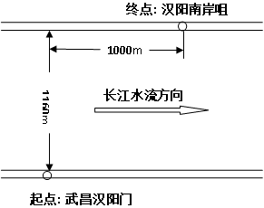
请你们通过数学建模来分析上述情况, 并回答以下问题:
1. 假定在竞渡过程中游泳者的速度大小和方向不变，且竞渡区域每点的流速均为 1.89 米/秒。试说明2002年第一名是沿着怎样的路线前进的，求她游泳速度的大小和方向。如何根据游泳者自己的速度选择游泳方向，试为一个速度能保持在1.5米/秒的人选择游泳方向，并估计他的成绩。

Slide 45
(2)在（1）的假设下，如果游泳者始终以和岸边垂直的方向游, 他(她)们能否到达终点？根据你们的数学模型说明为什么 1934年 和2002年能游到终点的人数的百分比有如此大的差别；给出能够成功到达终点的选手的条件。
(3)若流速沿离岸边距离的分布为 (设从武昌汉阳门垂直向上为 y轴正向) ：
游泳者的速度大小（1.5米/秒）仍全程保持不变，试为他选择游泳方向和路线，估计他的成绩。

Slide 46
4. 若流速沿离岸边距离为连续分布, 例如
或你们认为合适的连续分布，如何处理这个问题。
5. 用普通人能懂的语言，给有意参加竞渡的游泳爱好者写一份竞渡策略的短文。
6. 你们的模型还可能有什么其他的应用？

Slide 47
偏微分方程的建模

Slide 48
含有多个自变量的微分方程称为偏微分方程
偏微分方程的自变量一般有时间变量t 和位形变量x。如果运动过程只与时间有关，物体中各点的相对位置不变，通常可以利用常微分方程组描述。如质点组或刚体的运动等。如果运动的物质的相对空间还发生变化，则需要利用偏微分方程(组)描述。如水的流动，气体的扩散和弹性体的振动等。
偏微分方程的建模有以下特点:(1) 由于自变量是高维空间，边界条件比较复杂；(2) 高维空间的变化描述的微元不是简单的区间，而是任意的小区域，处理需要曲面积分和多重积分的技巧。

Slide 49
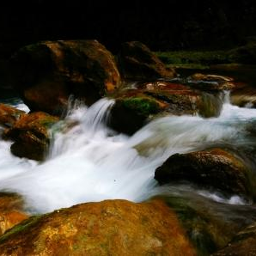
流动现象的建模

Slide 50
流动是一类普遍的自然现象。江河里的水流，公路上的车流，大厦中的人流，企业中的资金流和物流等，都是流动现象。
流动是物质的转移的基本形式之一。流动是由于力的作用造成的。如水流从高处向低处流动，桶中的水由于压力的作用而发生流速的变化等。
流动的一个基本特点是物质不灭，即在一个封闭的区域中，流入的量减去流出的量等于区域中物质的增量。

Slide 51
流动的描述：
利用什么样的量描述流动呢？(我们通过什么样的量的变化能够刻画出流动的过程呢？)我们可以从河流中的污染物的随波逐流可以看出，刻画流动有以下基本的量：
(1)物质的分布。(由于是连续分布，可以利用分布函数或密度函数刻画分布)流动的刻画实际上是由物质分布的改变而显示出来的。
(2)流速。在一点附近的流动在时间很短时，可以近似看作小的固体沿某方向流动，因此流速是利用向量描述的。
(3)流量。(单位时间流过的物质数量)流量是标量。

Slide 52
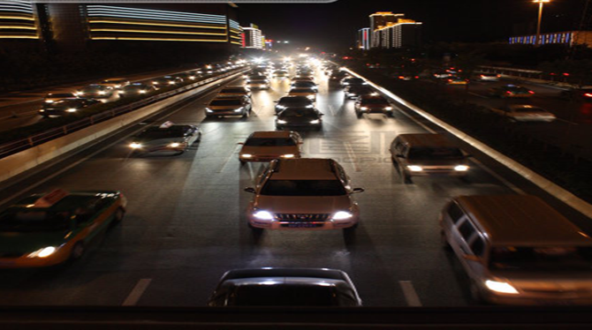
例2：公路上的车流

Slide 53
考虑一段公路上的汽车流动。设这段公路的长度与车辆之间的距离相比长得多。
设在t 时刻，x位置
车流密度函数为p(x,t)
车的流量为q(x,t)。(单位时间流过的物质)
在[x,x+Δx]段，[t,t+Δt]时段车辆总数的改变等于进入这一区域的车辆数减去离开这一区域的车辆数，即

Slide 54
可以将上述方程化简：
取极限得到：
问题：一个方程，两个未知函数，解无法确定，如何处理？

Slide 55
解决的方法有两个：
(1)寻找另一个独立的方程；
(2)寻找两个变量之间的关系。
我们从第2个问题入手。直观上可以看出，当密度很小的时候，速度较大，而密度达到极限时，速度很小(可看作速度等于零，堵车了).因此，设p_{m}为极限密度，则密度和速度的关系模型为
最简单的是线性化模型

Slide 56
从而得到流量和密度的关系式
把这个方程代入原方程得到
模型的结构就确定了。但模型还没有最后确定，还必须给出初边值条件。
问题：如果已知v=60m/h，p_{m}=280辆/mile,并设开始时刻公路上均匀分布着150辆车，车辆以30m/h进入公路。计算t=3时的车辆分布。

Slide 57

例3：烟卷里毒素的流动和沉积。
首先考虑烟草内毒素的流动。要分析物质的流动，首先要分析两个量
在t时刻x位置
毒素的密度 w(x,t)
毒素的流量 q(x,t)
考虑在[t,t+Δt]时段，[x,x+Δx]上毒素数量的变化。由质量守恒得到

Slide 58
类似上一例子得到描述流动的方程
下面分析流量和密度的关系。
烟草中的毒素是由于本来含有的毒素加上由于烟草中的毒素随烟雾流动，经过x点被烟草吸附的毒素。而烟雾中毒素的含量与燃烧处毒素的密度有关。
可以假设：
毒素的流量与燃烧处燃烧掉的烟草所含有的毒素成比例。比例系数λ。
烟雾经过x点被烟草吸附的毒素与经过x点的烟雾所含有的毒素量成比例，比例系数μ。

Slide 59
进一步分析。设在x₀处在燃烧的烟草毒物沉积在x>x₀处的数量。由于沉积率为μ，则这些毒素随着烟雾的流动而减少，变化规律为
其中w₁是烟雾中的毒物密度。
设烟雾的运行速度为u，则从x₀到x的时间为
得到

Slide 60
下面分析在t 时刻x₀的位置。
注意到x₀的位置与烟草的燃烧速度有关，如果燃烧速度是常数v，则x₀=vt。
综合得到
上面的式子建立了密度w和流量q的关系。问题在于两者不同步。
我们可以设计算法求解。

Slide 61
例4：人口分布的动力学方程
从广义上看，人口的发展也是一个流动过程，即随着时间的发展，从低龄向高龄变化。差别在于：由于死亡的发生，人数是不守恒的。
设t时刻r龄人口的密度为f(t,r)，经过时间dt，[r,r+dr]区段的人数减少f(t,r)μ(r)dr而年龄变化为[r+dt,r+dr+dt]。其中μ(r)是r龄人口的死亡率。从而得到

Slide 62
令dt,dr→0得到

Slide 63
高维流动
一维流动的特点是流动方向唯一，容易考虑。下面考虑三维流动。首先引入
流量 q(x,y,z,t) (由于流的方向可以变化，流量成为向量)。
密度 w(x,y,z,t)
流动的特点是：从区域边界流出的物质的总数等于内部物质数量的变化。
考虑一个区域Ω上物质在[t,t+Δt]时段的流动。

Slide 64
流出的流量总和为
这一段时间内物质总量的变化
两者是相等的。令Δt→0得到什么？

Slide 65
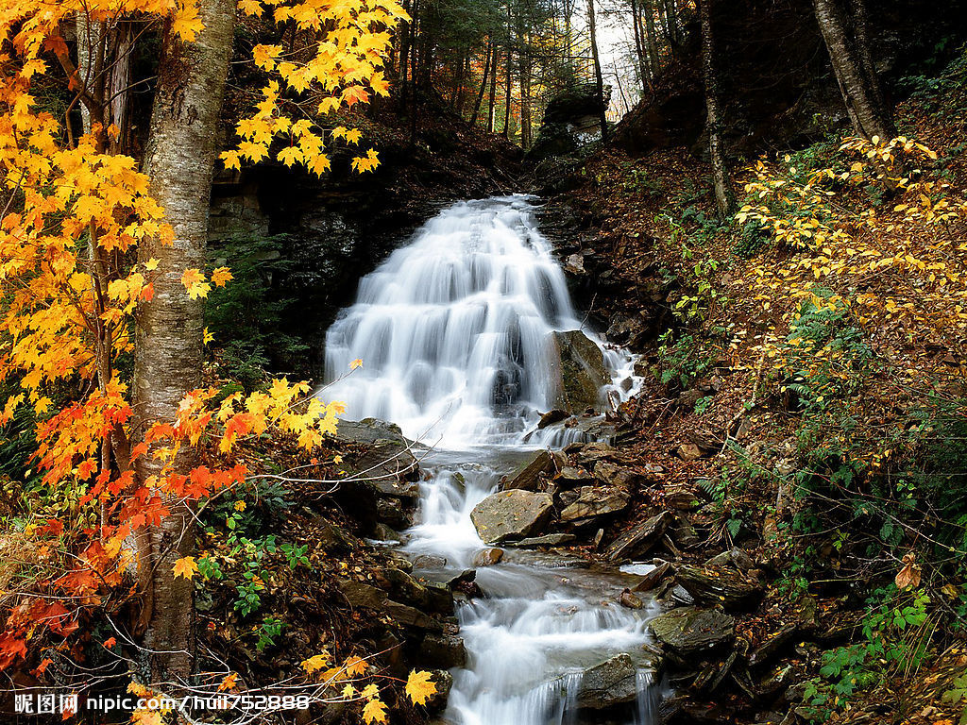
练习：对二维问题，导出流动的质量守恒方程。

Slide 66

2011 A题 城市表层土壤重金属污染分析

Slide 67
随着城市经济的快速发展和城市人口的不断增加，人类活动对城市环境质量的影响日显突出。对城市土壤地质环境异常的查证，以及如何应用查证获得的海量数据资料开展城市环境质量评价，研究人类活动影响下城市地质环境的演变模式，日益成为人们关注的焦点。
按照功能划分，城区一般可分为生活区、工业区、山区、主干道路区及公园绿地区等，分别记为1类区、2类区、……、5类区，不同的区域环境受人类活动影响的程度不同。
现对某城市城区土壤地质环境进行调查。为此，将所考察的城区划分为间距1公里左右的网格子区域，按照每平方公里1个采样点对表层土（0~10 厘米深度）进行取样、编号，并用GPS记录采样点的位置。应用专门仪器测试分析，获得了每个样本所含的多种化学元素的浓度数据。另一方面，按照2公里的间距在那些远离人群及工业活动的自然区取样，将其作为该城区表层土壤中元素的背景值。

Slide 68
附件1列出了采样点的位置、海拔高度及其所属功能区等信息，附件2列出了8种主要重金属元素在采样点处的浓度，附件3列出了8种主要重金属元素的背景值。
现要求你们通过数学建模来完成以下任务：
(1) 给出8种主要重金属元素在该城区的空间分布，并分析该城区内不同区域重金属的污染程度。
(2) 通过数据分析，说明重金属污染的主要原因。
(3) 分析重金属污染物的传播特征，由此建立模型，确定污染源的位置。
(4) 分析你所建立模型的优缺点，为更好地研究城市地质环境的演变模式，还应收集什么信息？有了这些信息，如何建立模型解决问题？

Slide 69
这里只考虑第3问。由于城市表层土壤中，地表径流冲刷为主要传播途径，而扩散的作用较小，因此只考虑对流的影响。
设u(x,y,t)是t时刻在(x,y)处的重金属元素的浓度，对平面上任意区域Ω，在[t,t+Δt]时段，通过Ω的边界∂Ω流出的总和为
其中q是流量向量，n是区域的外法线方向。

Slide 70
在同一时段内，Ω中物质数量的变化为
从而有
令Δt→0得到

Slide 71
等式两边分别是曲面积分和三重积分。不容易比较。为了方便比较，我们利用Gauss公式把它换一下：
代入上一个式子得到
由于区域Ω的任意性得到

Slide 72
这是流动的基本方程，反映了流动的共性。
流量没有数据，但由于考虑重金属的传播的成因主要是由于雨水的冲刷。因此传播的快慢应该与重金属的浓度及地面的陡峭程度有关。设地面高度为h(t,x,y)，则可以假设
代入上面的式子即得到最终模型。

Slide 73
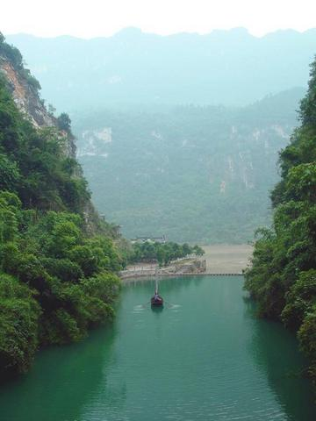
练习题：( 2005)
长江水质的评价和预测

Slide 74
水是人类赖以生存的资源，保护水资源就是保护我们自己，对于我国大江大河水资源的保护和治理应是重中之重。专家们呼吁：“以人为本，建设文明和谐社会，改善人与自然的环境，减少污染。”
长江是我国第一、世界第三大河流，长江水质的污染程度日趋严重，已引起了相关政府部门和专家们的高度重视。2004年10月，由全国政协与中国发展研究院联合组成“保护长江万里行”考察团，从长江上游宜宾到下游上海，对沿线21个重点城市做了实地考察，揭示了一幅长江污染的真实画面，其污染程度让人触目惊心。为此，专家们提出“若不及时拯救，长江生态10年内将濒临崩溃”（附件１），并发出了“拿什么拯救癌变长江”的呼唤（附件2）。

Slide 75
附件3给出了长江沿线17个观测站（地区）近两年多主要水质指标的检测数据，以及干流上７个观测站近一年多的基本数据（站点距离、水流量和水流速）。通常认为一个观测站（地区）的水质污染主要来自于本地区的排污和上游的污水。一般说来，江河自身对污染物都有一定的自然净化能力，即污染物在水环境中通过物理降解、化学降解和生物降解等使水中污染物的浓度降低。反映江河自然净化能力的指标称为降解系数。事实上，长江干流的自然净化能力可以认为是近似均匀的，根据检测可知，主要污染物高锰酸盐指数和氨氮的降解系数通常介于0.1~0.5之间，比如可以考虑取0.2 (单位：1/天)。附件4是“1995~2004年长江流域水质报告”给出的主要统计数据。下面的附表是国标(GB3838-2002) 给出的《地表水环境质量标准》中4个主要项目标准限值，其中Ⅰ、Ⅱ、Ⅲ类为可饮用水。

Slide 76
请你们研究下列问题：
(1)对长江近两年多的水质情况做出定量的综合评价，并分析各地区水质的污染状况。
(2)研究、分析长江干流近一年多主要污染物高锰酸盐指数和氨氮的污染源主要在哪些地区?
(3)假如不采取更有效的治理措施，依照过去10年的主要统计数据，对长江未来水质污染的发展趋势做出预测分析，比如研究未来10年的情况。
(4)根据你的预测分析，如果未来10年内每年都要求长江干流的Ⅳ类和Ⅴ类水的比例控制在20%以内，且没有劣Ⅴ类水,那么每年需要处理多少污水？
(5)你对解决长江水质污染问题有什么切实可行的建议和意见。

Slide 77
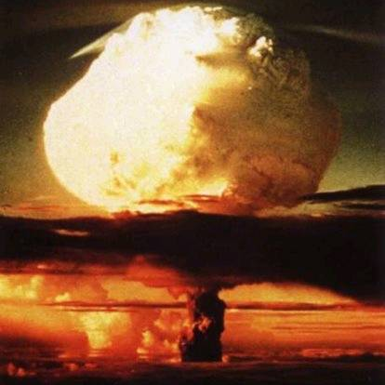
扩散模型

Slide 78
扩散是自然界的另一个基本现象。如烟雾向空中扩散，污染物在水中扩散等。在社会活动中，疾病的传播、谣言的泛滥也有类似的动态特征。
热量的传播也是一种扩散过程。
扩散的特点：物质从浓度高的地方向浓度低的地方转移。即物质沿浓度的负梯度方向流动。在曲面一点(x,y,z)的流量为
其中C(x,y,z,t)是t时刻的浓度，k称为扩散系数。

Slide 79
在同一时段内，Ω中物质数量的变化为
从而有
令Δt→0得到

Slide 80
再利用Gauss积分公式得到
从而
由Ω的任意性得到

Slide 81
热的传导
和扩散过程类似，热的传导是热量由温度高的地方向温度低的地方流动的结果。(可以称作热的扩散！)
引入变量
u(x,t)：x位置t时刻的温度；
J(x,t): x位置t时刻的热流速度。
热力学定律：
(1)热流从温度高的地方向温度低的地方流动，热流速度正比于温度函数的梯度；
(2)体积元素的温度的升高正比于流入它的热量。
第一个定律的数学描述为

Slide 82
第二个定律的数学描述为
把第一个式子代入第二个式子得到
利用Gauss公式
得到

Slide 83
当温度稳定在某个分布时，热量的变化为0，方程化为
这个方程就是调和方程。

Slide 84
例：烟雾的扩散与消失
当一颗炮弹在天空中爆炸时，放出的烟雾以爆炸点为中心向四周迅速扩散，形成一个近似圆形的不透光区域。起初这个区域不断增大，后来它的边界变得明亮起来，不透光区域渐渐变小，最后烟雾完全消失。
建立模型描述烟雾扩散和消失过程。
问题分析：炮弹爆炸引起的烟雾传播可以看作在无穷空间由点源导致的扩散过程。
观测到的烟雾扩散和消失过程既与烟雾浓度的变化规律有关，又与烟雾对光线的吸收过程有关。整个过程应包括：烟雾浓度的变化规律；穿过烟雾的光的强度变化规律；不透光区域边界的变化过程等。

Slide 85
模型假设：
1、炮弹的爆炸看作在空中某一点向四周等强度的瞬时释放烟雾，烟雾在无穷空间扩散，不计风力和大气影响。
2、烟雾的扩散服从扩散定律，即单位时间通过单位法向面积的流量与它的浓度梯度成正比。
3、光线穿过烟雾时，其强度由于烟雾的吸收而减少，单位距离上光强的相对减少量与烟雾浓度成正比；没有烟雾的大气对光线的吸收作用忽略不计。
4、在烟雾扩散的过程中，不穿过烟雾直接进入观测仪器的标准光强I₀保持不变，对于穿过烟雾进入仪器的光强I，观测结果只有暗和亮之分。仅当
时为亮。μ称为观测的灵敏度。

Slide 86
模型的建立
一、烟雾浓度的变化规律
将爆炸时刻记为t=0，爆炸点选为原点。时刻t 无穷空间中任一点(x,y,z)的烟雾浓度记为C(x,y,z)。根据假设2，单位时间通过单位法向面积的流量
其中k是扩散系数。负号表示由浓度高的地方向浓度低的地方扩散。
考察空间的任意区域Ω，设Ω的体积为V，包围区域的曲面为S，S的外法线方向的单位向量为n，则在[t,t+△t]上通过曲面S的流量为

Slide 87
而在Ω内烟雾的增量为
由质量守恒知
(*)
在(*)式中令△t→0得到
(**)
利用Gauss公式得到

Slide 88
代入(**)式得到
由变分学基本定理知
即
热传导方程的推导完全类似。

Slide 89

波动模型

Slide 90
描述一个弹性体在平衡位置附近振动的方程是波动方程。
1、弦线的振动
琴弦在没有人弹奏时静止于平衡状态(直线)。当有人弹奏时，琴弦的位置偏离平衡位置，这时，弹性恢复力的作用使之在平衡位置附近作小幅振动。
2、膜的振动。忽略重力的作用，当没有外力作用时，
膜平衡在平面位置。当外力使之偏离平衡位置时，由于恢复力的作用，薄膜在平衡位置附近作小幅振动。鼓的发声就是膜振动的例子。
3、弹性体的振动。
许多自然现象，如水波、声音等的传播，都可以利用波动方程描述。

Slide 91
波动方程的推导
我们以弹性体的振动为例。设弹性体占据3维区域Ω且不受外力。任取子区域G⊂Ω，其外边界为∂G。F(x,t)为t时刻作用在∂G上的张力密度。则G受到的法向作用力是
设物体密度是1，体积微元 dx在t时刻的加速度是u_{tt}，则由Newton第二定律知

Slide 92
对于弹性体，应力与位移的梯度Du有关即
特别，对于小振动，
代入得到

